Slide 1

PLATON (427. p. n. e - 347. p. n. e.)
Uticajan grčki filozof i govornik, Sokratov učenik, Aristotelov učitelj, osnivač Akademije
Rođen u aristokratskoj porodici u Atini, pravo ime Aristokle, Platon je nadimak
Prije filozofije bavio se gimnastikom, pjesništvom, muzikom, no sve to prekida kada upozna Sokrata
Protivnik demokratije zbog pogubljenja njegovog učitelja, ali nije bio politički aktivan

Slide 2

Zapisivao svoja filozofska shvatanja u vidu dijaloga, epigrama i pisama. Veliki broj spisa sačuvan
Veliki značaj na njegovo posmatranje imala su brojna putovanja: Egipat (uzor za društveno uređenje), Kirena, Sicilija, Sirakuza (upoznavanje sa Dionizijem Starijim i Dionom mlađim)

Slide 3

Veliki uticaj na Platona imali su:
Pitagora (shvatanja harmonije broja),
Anaksagorin učenik (Sokratov učitelj) Arhilej
Parmenid (u dijalogu Sofist polemika sa Parmenidovim shvatanjima)

Slide 4

Tematika Platonovih spisa
U Platonovim spisima se mogu naći rasprave u vezi aristokratskih i demokratskih tipova vladavine. Pokušavao je da opiše savršenu državu i državno uređenje u svom najpoznatijem djelu ,,Država’’.
Takođe se mogu naći rasprave o ulozi nasljednosti i okruženja u ljudskoj inteligenciji i ličnosti, mnogo prije moderne rasprave „priroda protiv odgoja“.
Platon raspravlja o subjektivnosti i objektivnosti ljudskog znanja, što prethodi modernim debatama. Čak i mit o izgubljenom gradu ili kontinentu, Atlantidi potiče od ilustrativne priče ispričane u Platonovim djelima Timaj i Kritija.

Slide 5

AKADEMIJA
Sa 40 godina, Platon otvara Akademiju, daje joj ime po antičkom heroju Akademu - zaštitniku šume u kojoj se ona nalazila
U Akademiji se podučavaju mnogobrojna djeca iz svih krajeva, od kojih se očekivalo da kasnije prenose Platonove etičke i političke ideje
Prva škola filozofije ustrojena kao univerzitet, imala je svoj statut, program, pravila ponašanja, spavaonice za učenike, biblioteku i sve ostalo. Nastala je po uzoru na pitagorejsku školu, sa nekim izmjenama.

Slide 6

U Akademiji izučavane: matematika, geometrija, astronomija, govorništvo, muzika, logika, gramatika, etika i mnoga druga znanja koja su imala za cilj upoznavanje samog čoveka, odnosno prepoznavanje ključnih moralnih vrednosti koje pojedinac može da razvije.
Predavanja su bila besplatna, škola se izdržavala redovnim prilozima učenika.
Platon je svakodnevno bio u kontaktu sa svojim je učenicima, bilo u učionici, bilo za objedom. Ručanje je bilo zajedničko, što je imalo značajnu vaspitnu ulogu.
Unutar prostora Akademije nalazilo se svetilište posvećeno Muzama, zaštitnicama ljudskih umijeća, kao i žrtvenici posvećeni Prometeju, Hermesu, Atini i Heraklu. Tu je rasla i maslina za koju kažu da je druga po redu izrasla u Atini.
Nakon Platonove smrti, školu su vodili Speusip i Ksenokrat. Akademija je zatvorena 529.godine po naredbi cara Justinijana I.

Slide 7

TEORIJA IDEJA
Izvorište Platonove filozofije ćemo naći u Sokratovom traganju za onim što je opšte u ljudskim delima i vrednostima - pa samim tim predstavlja i njihovu suštinu. Reč je o vrlinama - pravednosti, hrabrosti, umerenosti i mudrosti koje i same potiču iz jedinstvenog izvora - dobra.
Sokratovo govorenje o etici prenosi na ontološki plan – teorija ideja
Eidos = oblik, forma; pa je teorija ideja u bukvalnom smislu gledanje oblika
Nečulno posmatranje nečulnog

Slide 8

Postoje dva nivoa (dela) stvarnosti
1.Materijalni
2.Idealni
Ovaj svet je nestalan, promenljiv i potrebno je naći prave uzroke, a to su ideje
Teorija ideja – umno saznanje
Ideje su večne i nepromenljive suštine svega postojećeg
Čulni svet, materijalni, je samo senka ili kopija ideja (Lepih predmeta ima mnogo ali je ideja Lepote jedna, nepromenljiva i njihova bit.)

Slide 9

HIJERARHIJA MEĐU IDEJAMA
I medju samim idejama postoji hijerarhija, na vrhu lestvice je ideja Dobra. Ona obuhvata sve druge ideje i čini njihovu osnovu. I tu se Platon služi analogijom pa je ideja dobra kao Sunce za prirodu, sve obasjava daje svetlost i život.
2. Ideje istine, znanja, lepote, pravde, vrline
3. Ideje matematičkih oblika
4. Ideje materijalnih stvari

Slide 10

DIJALEKTIKA
Metoda koja vodi do posmatranja najviših i savršenih oblika, razvija je Sokrat, a Platon joj daje naziv dijalektika
zasnovana na dijalogu u kome se u razgovoru, dobro postavljenim, usmerenim i promišljenim pitanjima dolazilo najpre do pojma kao znanja o predmetu do onog opšteg i zajedničkog u mnoštvu raznolikosti
"nauka nad naukama“
njen cilj - uzdizanje duše do najvišeg oblika znanja

Slide 11
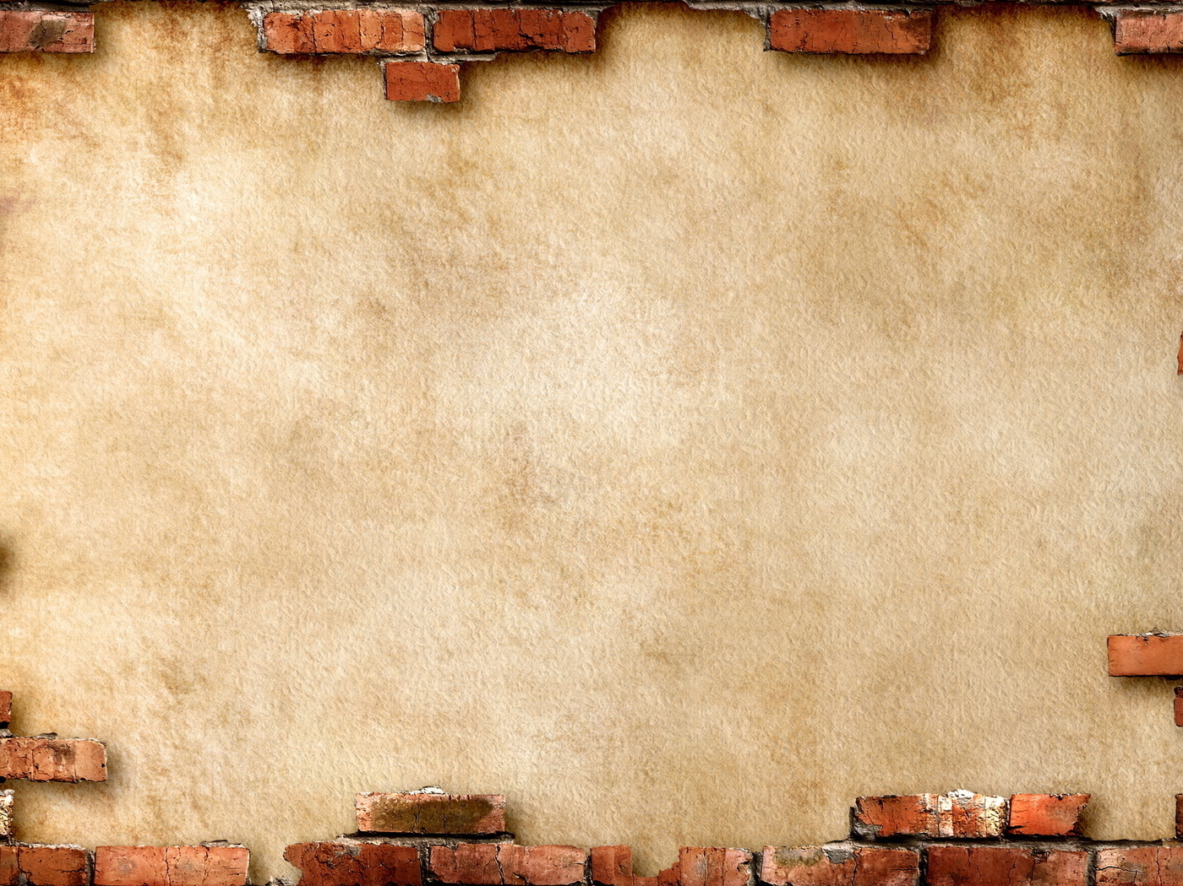
SAZNANJE KAO SEĆANJE
Ljudska duša je po Platonu besmrtna i kao takva boravila je u carstvu ideja gde je neposredno posmatrala istinu.
Rođenjem duša pada u telo (soma) ali i u zaborav (amnesis) onoga što je gledala.
Opažajni svet stvari podseća je na ideje, uzore i uzroke onoga što sada može videti.
Saznanje nije nišra drugo nego prisećanje na sadržaje koje je ona znala pre spajanja sa telom i životom u ovom pojavnom svetu.

Slide 12
EROS - LJUBAV
Neodvojivi deo dijalektike jer on jeste upravo oličenje ljudske težnje za lepim, trajnim dobrim, besmrtnim
Proces saznanja je ljubav. Postoji više stepena saznanja i više stepena ljubavi.
Najniži stepen ljubavi a time i saznanja je pojedinačna telesna ljubav.
Sledeći stepen je ljubav prema telu uopšte. Iz ove vrste ljubavi se rađa umetnost.
Sledeći stepen je ljubav prema ljudskoj duši (platonistička ljubav).
Sledeći stepen je ljubav prema ljudskoj duši uopšte - iz ove ljubavi se rađa moral.
Najviši stepen je ljubav prema naukama.

Slide 13
MIT O PEĆINI
Mit iz knjige Država
Reč je o pećini u kojoj žive ljudi, okovani od rođenja tako da mogu gledati jedino u zid pećine. Na tom zidu koga oni jedino mogu videti smenjuju se senke različitih ljudi i predmeta jer u njihovoj pozadini gori vatra a između njih i vatre prolaze drugi ljudi koji nose razne predmete, i podižu razne figure. Oni su u tom položaju odkako su se rodili i jedino što mogu videti su senke, pa zato veruju da su jedino ono što postoji - oni senke i privid(svet pojava) nazivaju stvarnošću. Onda se jedan od stanovnika oslobodi okova, ode do izlaza iz pećine i vidi stvarni svet (svet ideja), pa čak i samo Sunce koje ga obasjava. Ali on se u nekom trenutku vrati u pećinu i pokušava da ubedi druge da su senke sa zidova samo blede kopije stvarnih stvari. Medjutim niko mu ne veruje i na kraju ga ubiju. Ovo je put saznanja od nejasnih predstava do ideja ali i parabola o teškoj i opasnoj delatnosti filozofa imajući u vidu i Sokratovu sudbinu.

Slide 14

PLATONOVA DRŽAVA
Glavna misao Platonove filozofije jeste bila u stvari teorija po kojoj postoje dva svijeta. Jedan je čulni (materijalni svijet), a drugi je onaj svijet koji je paradigma ovog materijalnog svijeta (svijet ideje). Mi možemo da posmatramo ideju sa više aspekata. Jedan od aspekata za koji određeni broj teoretičara smatra da je najznačajniji kod Platona (to može da se vidi u dijalogu Država) je taj vrednosni aspekat. Platon u dijalogu Država kaže da je dobra ona ideja koja pod sebe podvodi sve ostale ideje (ideja svih ideja). Smatra se da je čitava Platonova teorija o idejama u stvari bila ustrojena tako da bi mogla da se izgradi jedna idealna država. S obzirom da je Platon smatrao da je čovjek biće koje živi u zajednici i najbolji oblik zajednice jeste država (najbolja organizacija). Tako da je Platon u svom dijalogu Država u stvari pokušao da izgradi ideju kako bi trebalo da izgleda jedna idealna država. On nije išao istražujući pojedinačne primjere, smatrao je da mora da postoji jedan dio kome treba svi da težimo.
E taj ideal je ono na čemu je on radio i to kako ga je izgrađivao može da se vidi u dijalogu Država. On je u tom dijalogu pokazao kako ona treba da izgleda.

Slide 15

Mnogo je bilo važno vaspitavanje. Mi svi težimo dobru, kako on kaže, a dobro će biti u stvari sreća tako da i Platonova etika sreće, da bi živjeli najbolje moguće mi treba da izgradimo neki model odnosa među svima nama i taj model odnosa treba da služi kao ideal kome teži svaka država. S obzirom da čovjek za Platona nije istovjetno biće, ljudi se razlikuju, trebaju da rade najbolje što mogu i da rade ono što ih ispunjava. Tako da se država sastoji iz tri dijela. Najviše se ljudi bave nekim poslovima koji treba da održe državu (zanati, trgovina, zemljoradnja...) i to je prvi sloj – najšire građanstvo koje živi u određenom polisu. Za to građanstvo nije potrebno neko veliko obrazovanje.
Drugi sloj su oni koji brane državu, koji omogućavaju njeno proširenje. Kod Platona je rat uzet u obzir, kao jedna mogućnost za opstanak, proširenje ili odbranu. Dakle, drugi sloj su vojnici. To su oni koji nemaju svoje privatno vlasništvo, imaju određeni viši stepen obrazovanja i čiji je zadatak da čuvaju državu.

Slide 16

Treći sloj je vladar. Po Platonu je to filozof. Platon je smatrao da može da vlada jedino osoba koja je upotpunosti ovladala vrlinom, koja u potpunosti spoznaje ideje. Vladar mora da zna šta je dobro po sebi, šta je istinito po sebi, lijepo po sebi... Jer ako loše vlada i njemu će biti loše. Interesantno je da sva tri dijela države imaju po jednu vrlinu koja njima rukovodi. Vladara treba da krasi mudrost, vojnike hrabrost, a narod treba da živi jednim umjerenim načinom života. Postoji i četvrta vrlina koja ako su ove tri potpuno u skladu onda je i ona zadovoljena a to je pravednost.

Slide 17
Značajno je obrazovanje. Obrazovanje je važno od samog početka, od malena djeca počinju da se obrazuju nekim prvim disciplinama kao što su gimnastika, muzika... Kasnije, se uvode pjesništvo, epovi i na kraju filozofija (kao najviše obrazovanje), tek posle četrdesete godine života.
Platon smatra da u državi ljudi treba da budu potpuno obrazovani, i neke discipline ovdje ne bi mogle biti prihvaćene, npr. muzika. Ona jeste važna ali ne može se slušati bilo koja. Sva muzika koja u nama izaziva loše raspoloženje, tugu ne bi bila preporučljiva, možemo da slušamo muziku koja bodri naš duh. Zatim epove ne preporučuje, osim onih dijelova u epovima koji ukazuju na hrabra djela. Platon ima nešto i protiv pjesništva,smatra da pjesnici ne ispoljavaju svoju mudrost, oni stvaraju fantastična djela ali ne svojom zaslugom, već nadahnućem. Tragedija je takodje neprihvatljiva u onom dijelu koji nam pokazuje slabost heroja

Slide 18

Platon je bio svjestan teškoće, osnovna teškoća o teoriji o idejama jeste razdvojenost. On u dijalogu Parmenid ukazuje na teškoće. Kakav je odnos svijeta ideja i čulnog svijeta? Platon kaže da je ideja prisutna u tom čulnom svijetu. Međutim, bio je dosta kritikovan zbog te podijeljenosti na svijet ideja i čulni svijet.

Slide 19

TERITORIJA
A1
UREĐENJE
B1
GRANICA
A2
RAVNOPRAVNOST
B2
SAVEZ
A3
GLAS
B3
STANOVNIŠTVO
A4
NAROD
B4
DRŽAVA
A
DEMOKRATIJA
B
ATINA
REŠENJE
PLATON
C
BOGINJA
D
ŠIROK
C1
HRAM
D1
IDEJA
C2
ŽRTVE
D2
AKADEMIJA
C3
ŽENA
D3
GOVORNIK
C4
ZAŠTITNICA
D4

Slide 20

Radili:
Šljivančanin Anastasija
Mulić Amar
Radulović Iva
Drobnjak Antonio
Femić Katarina
IV-J

